Slide 1
LÄS MIG FÖRST
I anteckningarna för denna bild hittar du en guide för hur du använder denna presentation
Notes:
Välkommen till den här presentationen som är ett stöd för dig att presentera Stopp! Min kropp! i skolan.
Detta är en mall – du får anpassa så det passar dig bäst.
Talarmanus/underlag finns till nästan alla bilder i anteckningarna
Spara ner en egen version av presentationen
Dölj de bilder du inte vill visa – då visas de inte i presentationsläge – eller ta bort de sidor som inte är relevanta, till exempel den här!
Sist i bildspelet finns en QR-kod till en utvärdering, jättebra om så många som möjligt kan svara på den.

Slide 2

Stopp! Min kropp!
Skolan

Slide 3
INNEHÅLL
Varför arbetar Rädda Barnen med Stopp! Min kropp!?
Bakgrund till Stopp! Min kropp!
Stopp! Min kropp! – vägledningen! Tips för att prata med barn om kroppen, känslor och gränser
Stopp! Min kropp! i lågstadiet
Stopp! Min kropp! för mellanstadiet
Stopp! Min kropp! på nätet
Stopp! Min kropp! – veckans barnsändningar
Stopp! Min kropp! – veckan
Utvärderingsstudie Stopp! Min kropp!
Utvärdering
Notes:
Den här PPn om Stopp! Min kropp! i skolan är väldigt lång och innehållsrik.
Välj därför med omsorg vilka delar som passar just din föreläsning.

Slide 4
FN:s konvention om barnets rättigheter
Barn ska skyddas mot alla former av fysiskt eller psykiskt våld, skada eller övergrepp, vanvård eller försumlig behandling, misshandel eller utnyttjande, inklusive sexuella övergrepp. ​
Artikel 19​
FN:s konvention om barnets rättigheter
Notes:
Varför jobbar Rädda Barnen med Stopp! Min kropp!?
Det står tydligt i Barnkonvention – som också är svensk lag.
En barndom fri från våld och övergrepp är en rättighet, men inte alltid en självklarhet.
Varje barn har rätt att skyddas mot alla former av våld.
Rädda Barnen arbetar för att förebygga, synliggöra och stoppa våld mot barn – i hemmet, skolan, på nätet och i samhället.

Slide 5
Barn har rätt att växa upp utan våld
Barn berättar sällan för vuxna om våld och övergrepp.
Våld påverkar barns hälsa, utveckling och trygghet negativt
Barn är ofta beroende av vuxna och behöver särskilt skydd.
Notes:
Varför jobbar Rädda Barnen med Stopp! Min kropp?

Slide 6
Psykiskt våld är den vanligaste formen av våld mot barn i Sverige, följt av fysiskt våld och känslomässig samt ekonomisk försummelse.
Även om sexuellt våld förekommer i något mindre utsträckning, ökar det mest, särskilt på internet.
Men många barn i Sverige har erfarenheter av att utsättas för våld
Notes:
Vad är våld?
Våld är varje handling riktad mot en annan person, som skadar, smärtar, skrämmer eller kränker, eller får personen att göra något mot sin vilja."
Våld sker inte i ett vakuum – det påverkas av normer, relationer och samhälle.
Våld mot barn – definition:
"All form av fysiskt eller mentalt våld, skada, övergrepp, försummelse eller exploatering som orsakar eller kan orsaka skada för barnets hälsa, utveckling eller välbefinnande." (WHO, FN)
Hur vanligt är våld mot barn?
Över hälften av alla barn i Sverige uppger sig ha utsatts för våld:
• 57,4 % av elever i årskurs 9 har utsatts för någon form av våld under uppväxten.
• 39,9 % har utsatts för våld av en vuxen person.
• 28,6 % har utsatts för sexuella övergrepp.
• 8,3 % har varit utsatta för tre eller fler former av våld av vuxna (så kallad multiutsatthet).
Källa: Stiftelsen Allmänna Barnhuset, Våld mot barn 2022 – En nationell kartläggning

Slide 7
Bakgrund till Stopp! Min kropp!
Rädda Barnen har under lång tid arbetat med barn som har varit utsatta för våld och sexuella övergrepp
Många barn visste inte vad som var rätt och fel att göra mot deras kroppar. De saknade ofta ord för att prata om vad de hade varit utsatta för, vågade sällan prata med en vuxen och behöll därför ofta sina upplevelser för sig själva.
Många vuxna uttryckte också att de tyckte att det var svårt att prata om med barn. De kände sig osäkra på hur de skulle göra och undvek därför ofta ämnet.
Content Hub: CH1304412
Notes:
Rädda Barnen har under lång tid arbetat med barn som har varit utsatta för våld och sexuella övergrepp. I det arbetet märkte vi att många barn inte visste vad som var rätt och fel att göra mot deras kroppar. De saknade ofta ord för att prata om vad de hade varit utsatta för, vågade sällan prata med en vuxen och behöll därför ofta sina upplevelser för sig själva.
Många vuxna uttryckte också att de tyckte att det var svårt att prata om detta tema med barn. De kände sig osäkra på hur de skulle göra och undvek därför ofta ämnet.
2013 skapades därför materialet ”Stopp! Min Kropp! – en vägledning för vuxna i hur man pratar med barn om kroppen, gränser och sexuella övergrepp”.
Vägledningen fick en enorm spridning och den användes både inom förskola, skola och som guidning för föräldrar kring att samtala om ämnet med sina barn.

Slide 8
Stopp! Min kropp! på en minut
Film: Vad är Stopp! Min kropp!?
Notes:
Här kan du klicka på bilden för att visa en kort film på 1 min om Stopp! Min kropp!
Här är också länken: https://youtu.be/cnamCNuIIeE

Slide 9

2013 Vägledningen Stopp! Min kropp! tas fram.
2019 pedagogiskt material för lågstadiet inklusive filmer, kortlåda mm
2021 Stopp! Min kropp! För idrott – och föreningslivet, pedagogiskt material.
2021 Den första Stopp! Min kropp! – veckan genomförs
2022 Stopp! Min kropp! Lek och prat för barn i förskolan.
2024 Stopp! Min kropp! – spelet. För barn i lågstadiet.
2024 utvärderingsstudie av Stopp! Min kropp!
Tre böcker om Stopp! Min kropp har skrivits, Lilla Stopp min kropp! (förskolan),
”Stopp! Min kropp! – en kul och viktig handbok om kroppen, känslor
och hemligheter (lågstadiet) samt Bra och dåliga hemligheter (förskolan).
Nätsmart. En vägledning för vuxna att prata om sexuella övergrepp på nätet
Notes:
Så här började det
2013 togs vägledningen ”Stopp min kropp” fram av psykologer på Rädda Barnens Centrum för stöd och behandling. Det var deras erfarenhet av att arbeta med stöd och behandling av barn och unga som var drivkraften till att ta fram vägledningen.
Barn som varit utsatta för sexuella trakasserier och sexuellt våld beskriver allt för ofta att de inte berättar för vuxna vad de varit med om. Utsattheten kan ha pågått, så varför berättar inte barnen?
Barn kan tro att sexuella handlingar hör till normalt umgänge.
Den vuxna förövaren kan utsätta barn för sexuellt våld genom att låtsas att det är en lek, och då förstår barn inte att det är orätt och skadligt.
Barn kan uppleva sig vara ensamma och tro att ingen kan förstå eller hjälpa.
Skam och rädsla hindrar ofta barn från att berätta om sexuellt våld.
Barn kan vara rädda att ingen lyssnar eller tror på det de berättar.
Barn kan också bli hotade eller utpressade att hålla det sexuella våldet hemligt.
Sedan 2013 har skriften ”Stopp! Min kropp! läst och spridits (uppdaterades 2019). Det har inspirerat andra verksamheter i Sverige och våra Nordiska grannländer, föräldrar har läst den, men även professionella som psykologer och inte minst pedagoger och andra vuxna inom förskola och skola.
Uttrycket ”Stopp! min kropp!” som myntades 2013 används idag flitigt av barn och vuxna kring barn.
En viktig fråga för Rädda Barnen är att kämpa för barns rättigheter, inte mist rätten till kunskap och information. Kunskapen hjälper barn med vad som är okej och inte, att det alltid är okej att berätta och att det aldrig är barnets fel.
Under en lång period av år har Rädda Barnen tagit fram en mängd olika material för olika målgrupper
Här finns allt på webben: Stopp! Min kropp! - Rädda Barnen
Vill du läsa mer om utvärderingsstudien finns den på resource center: Utvärdering av STOPP! MIN KROPP! - Save the Children’s Resource Centre

Slide 10
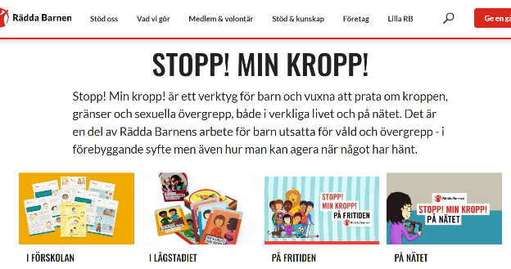
Stopp! Min kropp!
”Stopp! Min kropp!” är ett verktyg för barn och vuxna att prata om kroppen, känslor och gränser. Det är en del av Rädda Barnens arbete för barn utsatta för våld och övergrepp -att göra ämnet mer pratbart för både barn och vuxna, men även hur man kan agera när något har hänt.
www.raddabarnen.se/stopp-min-kropp
Content Hub: CH1304412
Notes:
”Stopp! Min kropp!” är ett verktyg för barn och vuxna att prata om kroppen, känslor och gränser. Det är en del av Rädda Barnens arbete för barn utsatta för våld och övergrepp -att göra ämnet mer pratbart för både barn och vuxna, men även hur man kan agera när något har hänt.
Här finns allt på webben: Stopp! Min kropp! - Rädda Barnen

Slide 11
Alla barn har rätt till en trygg uppväxt!
Stopp! Min kropp! syftar inte till att barn själva ska stoppa kränkningar och sexuella övergrepp.
Det ansvaret måste vuxna ta och kan aldrig läggas på ett barn.
Men genom att göra ämnet pratbart blir det lättare för vuxenvärlden att veta vad barn behöver och upplever.
Content Hub: CH1304412
Notes:
När vi pratar om Stopp! Min kropp! behöver vi alltid vara tydliga med vuxenansvaret: här är det formulerat på denna bild.
Stopp! Min kropp! syftar inte till att barn själva ska stoppa kränkningar och sexuella övergrepp. Det ansvaret måste vuxna ta och kan aldrig läggas på ett barn. Men genom att göra ämnet pratbart blir det lättare för vuxenvärlden att veta vad barn behöver och upplever.

Slide 12
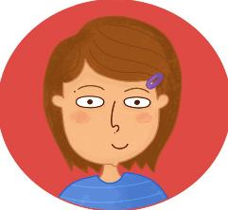
Vi vill att barn ska veta:
Vad som är okej och inte
Att jag har rätt att inte utsättas för våld och övergrepp
Att det är helt okej att berätta
Vem jag kan prata med om det hänt något
Att det aldrig är mitt fel.

Slide 13
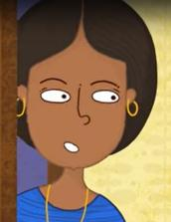
Vi vill att vuxna ska bli modigare och tryggare
och veta:
Hur viktigt det är att jag vågar prata med barn om våld och sexuella övergrepp
Hur jag kan underlätta för ett utsatt barn att berätta.
Vad jag ska göra om ett barn berättar.
Vad jag ska göra om jag är orolig för ett barn

Slide 14

Att prata med barn om kroppen, känslor och gränser
Alltid vuxnas ansvar att skydda
Ett förhållningsätt snarare än ett samtal
Olika sätt i olika åldrar
Vägledningen till föräldrar och viktiga vuxna
Notes:
Det här är Rädda Barnens vägledning för föräldrar och andra viktiga vuxna.
Den finns på svenska, engelska och Ukrainska (endast för nedladdning).
Här finns tips och råd om hur man kan prata med barn i olika åldrar om kroppen, gränser och sexuella övergrepp.
Går att ladda ner eller beställa i webbshop
Stopp! Min kropp! vägledning - Rädda Barnen
Stopp! Min kropp! | Online
- Vuxna är vana vid att prata om normer, värderingar och rätt eller fel, till exempel att det är fel att slåss, att ta andras saker och säga fula ord. Vi är också vana vid att prata om kompisrelationer, till exempel om hur man är en bra vän och hur man kan lösa konflikter. Många vuxna tycker det är svårare att prata om sexualitet och kroppslig integritet, alltså vad man får och inte får göra med andras kroppar och om kroppens privata områden.
Det finns mycket vi vuxna kan göra för att stötta barnen i att bli medvetna om kroppens värde och lära sig att prata och tänka om kroppen på naturligt och avslappnat sätt. Vi kan prata med barnen om kroppens funktioner, om positiv beröring, om rätten att säga ja och nej och ge dem en känsla av vad som är rätt och fel. Det är dock viktigt att tänka på att det inte finns någon pedagogisk metod för att förebygga trakasserier och sexuella övergrepp, det här är istället ett förhållningssätt som vi tror ökar kommunikation om kroppen och kroppsberöring mellan barn och vuxna.
Vanligt att vuxna uttrycker rädsla för att väcka ”fel” tankar hos barnet eller råka skrämma barnet i samtal om sexualitet. Att hitta rätt ord i rätt sammanhang kan utgöra ett hinder för samtalet. Det är en utmaning att lägga sig på rätt nivå. Relevant att fråga sig: Vad är mitt barn mottagligt för? Gör jag det för avancerat nu? Hur ska jag förklara detta? MEN: Även om vi snubblar på orden och tvingas börja om för att vi hamnade på fel nivå så är huvudsaken att vi vågar öppna upp för intima ämnen och visar barnet att vi är villiga att fortsätta prata.
Många vuxna frågar sig när det är läge att prata med barnen om det här. En kanske föreställer sig att det gäller att ha ett enskilt, allvarligt samtal med barnet. Vi föreslår istället att se samtal om de här frågorna som ett förhållningssätt där vi tar vara på små möjligheter i vardagen då det kan vara läge att prata. Och att göra det kontinuerligt genom hela uppväxten. Det finns ingen speciell metod utan det kan göras på lite olika sätt, det viktigaste är att vi vuxna vågar pröva!

Slide 15
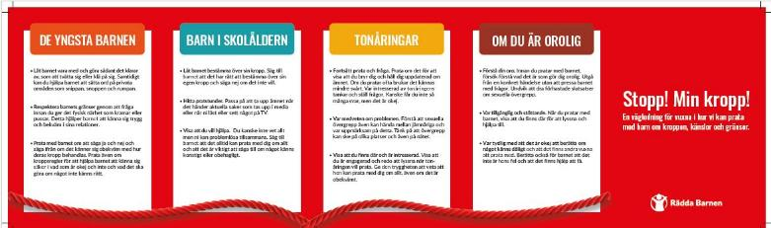
Vägledningen finns som folder
Kortversion av vägledningen Stopp! Min kropp!
Finns på svenska, somaliska, arabiska, ukrainska, polsk romani, romani arli och romani lovari.
Notes:
Kortversion av vägledningen.
Den finns översatt till somaliska, arabiska, ukrainska, polsk romani, romani arli och romani lovari.
Går att ladda ner Stopp! Min kropp! vägledning - Rädda Barnen
eller beställa från webshop (arabiska, somaliska och svenska) Stopp! Min kropp! | Online

Slide 16
Fem tips för viktiga samtal
Film: Fem tips för vuxna
Notes:
Här berättar Rädda Barnens psykolog, Hanna Thermenius, om fem tips för vuxna.
Klicka på bilden eller använda länken för att komma åt filmen (2 min):
https://youtu.be/gy27SVMqi80

Slide 17
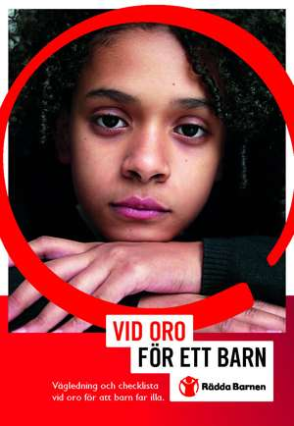
Hit kan du vända dig om du är orolig
Polisen
Om ett barn behöver omedelbar hjälp, ring 112. Polisanmälan kan du göra via Polisens växel, 114114.
Socialtjänsten
Information om socialtjänsten hittar du på din kommuns hemsida eller via kommunens växel
Psykisk och fysisk vård
Barnavårdscentral eller elevhälsan på barnets skola barn – och ungdomspsykiatrin (BUP) där du bor.
.
Notes:
Tipsa även om att tonåringar kan vända sig direkt till ungdomsmottagning (UMO). Ge även tips på nätsidor såsom:
www.jagvillveta.se (Brottsoffermyndigheten)
w
www.polisen.se/kom-till-oss/ (Polismyndigheten)
www.dagsattprataom.se (Allmänna barnhuset)
www.bup.se (Stockholms läns landsting)
www.umo.se (ungdomsmottagning på nätet)
www.ungaboj.se (Brottsofferjouren)
www.tjejzonen.se
www.bris.se
www.mind.se

Slide 18
Stopp! Min kropp!
för barn i lågstadiet
Notes:
Ska du prata med /informera vuxna som möter barn i skolan/lågstadiet ?
– då är detta rätt presentation för dig!
Bra PDFer att läsa innan och även att dela ut:
- Sammanfattning/paketering av allt material till skolan + barnsändning (se längst ner på webbsidan om skolan).
- Sammanfattning av syfte och översikt gällande allt Stopp! Min kropp! - material.

Slide 19
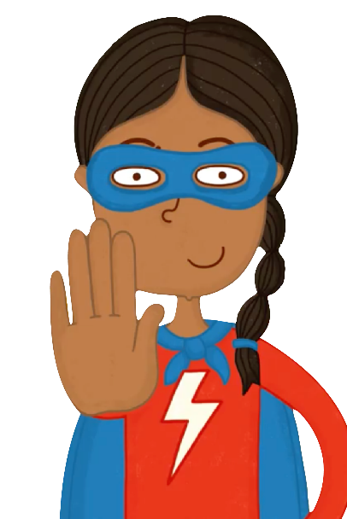
Stopp! Min kropp!
i SKOLAN
Notes:
Välkommen
Presentation
Syftet med Stopp! Min kropp! är att göra ämnet mer pratbart för barn och vuxna. Att barn ska förstå vad vuxna och andra barn inte får göra med deras kroppar, att det aldrig är barnets fel om något händer samt att de alltid kan prata med en vuxen vid behov.
Genom att på olika krativa sätt prata med barn om kroppen, gränser och känslor får barn lättare att sätta ord på saker de är med om och underlättar för barn att tidigt be om hjälp.
Materialet syftar inte till att barn själva ska stoppa kränkningar, våld och övergrepp. Det ansvaret ligger aldrig på ett barn utan är ALLTID vuxnas ansvar. Genom att göra ämnet pratbart kan vuxenvärlden lättare veta vad barn behöver och upplever. På det sättet hoppas Rädda Barnen att vi tidigare kan hjälpa barn som riskerar att bli utsatta på olika sätt, men också medvetandegöra för barn vad de får och inte får göra mot varandra.

Slide 20
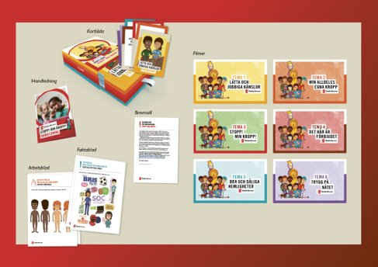
Stopp! Min kropp! SKOLAN
Handledning
Sex korta filmer
Faktablad
Arbetsblad
Kortlåda med frågor
Digitalt spel
Notes:
Materialet består av sex korta vinjettfilmer (även teckenspråkstolkade) med olika teman som vi snart kommer att gå in närmare på vilka dessa är.
Det består även av en personalhandledning, faktablad, arbetsblad och en kortlåda med frågor som barnen konkret kan arbeta med.
Materialet är utformat tillsammans med lärare, referensgrupper i kontinuerlig dialog.
Bland annat gett feedback på filmer
Informationsbrev till föräldrar
Lärarhandledningen kort
Viktigt att det är ett material som passar i klassrumssituationer och att lärare tycker det är bra. Låga trösklar att använda. Vi har fått fin feedback från skolpersonal som använder materialet och som uppger att barnen tycker det är väldigt roligt att jobba med de olika temana och att det skapar bra diskussioner hos barnen.
Målgruppen är främst barn i lågstadiet, men vi vet att även förskolan och mellanstadiet har använt materialet med framgång.

Slide 21
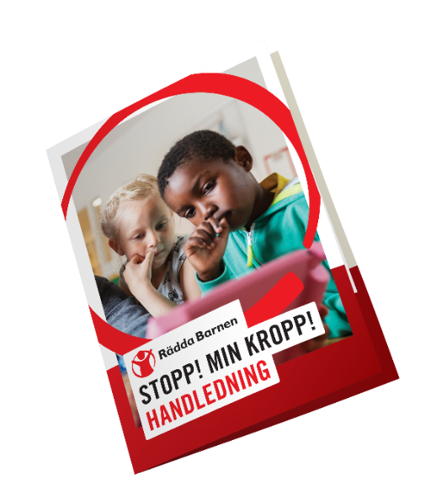
Handledning för skolpersonal
Ska hjälpa till att förklara materialet lite mer.
Tar upp hur skolorna kan informera om arbetet med Stopp! Min kropp! till föräldrar.
Finns förslag på utskick.
Om ett barn berättar…
Vid oro för ett barn…
Notes:
Personalhandledningen är en kort skrift som ska hjälpa till att förklara materialet lite mer. Den tar även upp hur skolorna kan informera föräldrarna om det arbetet som skolan gör med stopp min kropp och det finns till och med ett förslag till utskick som kan användas för detta ändamål. Denna handledning laddas ner som en pdf-fil och finns på Rädda Barnens hemsida där allt övrigt stopp min kropp material för skolan finns.
Det är viktigt att ge en viss information till föräldrarna så att de vet om temat och kan prata med sina barn om det hemma ifall de skulle vilja det. Vi ger även förslag på att informera föräldrarna om att läsa ”Stopp! Min kropp! Vägledning som finns på olika språk samt vägledningen ”Nätsmart”.
En del handlar också om hur skolan bör agera om ett barn berättar att det har varit utsatt för sexuella trakasserier eller andra former av våld.
Det kan också vara att personalen som arbetar med materialet får oro kring att ett barn kan vara utsatt på något sätt. Då finns det riktlinjer i hur skolan kan gå vidare med detta.
Det var personalhandledningen, någon som har frågor på detta? (Om det är en mindre föreläsning) Då ska vi gå vidare in på våra sex olika teman…. Ny slide….

Slide 22
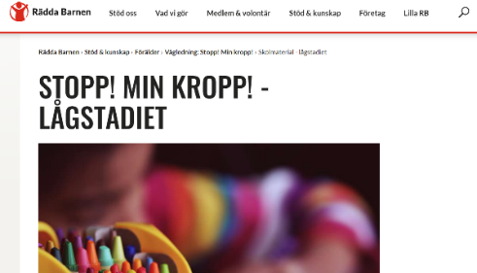
Förberedelser
Läs handledningen
Använd mallen för att informera vårdnadshavare.
Titta på föreläsning om materialet.
Om ett barn berättar…
Vid oro för ett barn…
Notes:
Det här är en slide som visar vilken förberedelse som kan (bör) göras på förskolan innan de börjar jobba med barnen.
Handledningen, se föregående slide
Mall för att informera vårdnadshavare
Föreläsningen om materialet
Om ett barn berättar och vid oro för ett barn, finns på webbsidan för materialet
Stopp! Min kropp! - lågstadiet (raddabarnen.se)
Se över rutiner och annat om ett barn berättar och hur ni anmäler oro för ett barn.
Vägledning:Vid oro för ett barn (raddabarnen.se)

Slide 23
Stopp! Min kropp! spelet
Trailer för Stopp! Min kropp!-spelet
Notes:
Klicka på bilden och visa trailer för Stopp! Min kropp! – spelet. https://youtu.be/vhqHt0iAJpo
Spelet passar för barn i lågstadiet och är ett komplement till de övriga pedagogiska materialen som finns.

Slide 24
Att jobba i skola med kroppen och gränser
Föreläsning: Stopp! Min kropp! Skolmaterial för lågstadiet
Seminarie från Rädda Barnens Stopp! Min kropp!-vecka: Att jobba i skolan med kroppen och gränser
Notes:
En föreläsning med Sara Skoog om hur arbetet med Stopp! Min kropp! för lågstadiet fungerar samt ett seminarium om Stopp! Min kropp! i skolan.
(även om inspelningarna är från 2021 är de fortfarande aktuella och kan ge bra kunskap).
Länk till seminariet som finns på Rädda Barnens Youtubekanal.
Seminarium 2. Seminarie 2 från Rädda Barnens Stopp! Min kropp!-vecka: Att jobba i skolan med kroppen och gränser
Föreläsning om skolmaterialet:
Stopp! Min kropp! Skolmaterial för lågstadiet

Slide 25

Stopp! Min kropp! : en kul och viktig bok om kroppen, känslor och hemligheter
Boken kompletterar skolmaterialet och riktar sig till barn på lågstadiet.
Notes:
Det kan vara bra att visa denna sliden på boken då framförallt lågstadieboken är ett komplement till det övriga skolmaterialet.
Alla våra böcker finns att beställa på adlibris och andra ställen där de säljer böcker.

Slide 26
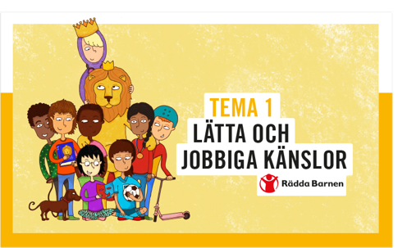
Tema 1 – Lätta och jobbiga känslor
SYFTE
Att prata om känslor och hur de påverkar oss.
Känslor är komplexa och hänger ofta ihop.
Känslor kan snabbt ändras. Först kan vi tycka
att något känns bra och efter en stund jobbigt.
Att lära sig förstå och sätta ord på känslor hjälper barn att lättare kunna hantera olika situationer.
Film: Tema 1 – Lätta och jobbiga känslor
Notes:
https://youtu.be/tGuut2t4Tqg?feature=shared

Slide 27
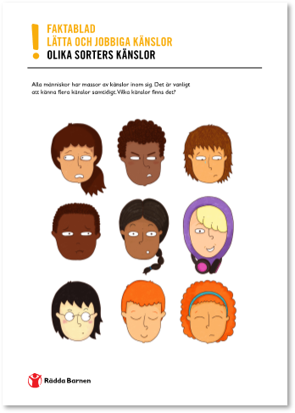
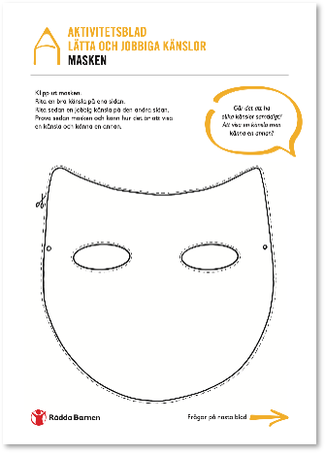
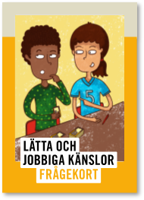
Tema 1 – Faktablad, arbetsblad och frågelåda
Notes:
Kommer att prata utifrån bilderna och skriva talmanus.

Slide 28
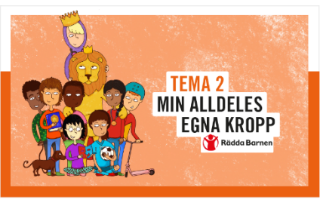
Tema 2 – Min alldeles egna kropp
SYFTE
Att stärka barnens upplevelse av att bestämma över sin egen kropp.
Barnen får lära sig att sätta namn på sina privata kroppsdelar och får en ökad förståelse för vad som är okej och inte okej.
Människor är olika känsliga för beröring och kroppskontakt. Alla har områden på kroppen som är känsliga på olika sätt.
Vissa delar på kroppen brukar vi kalla privata områden, såsom rumpan, brösten, snoppen och snippan.

Slide 29
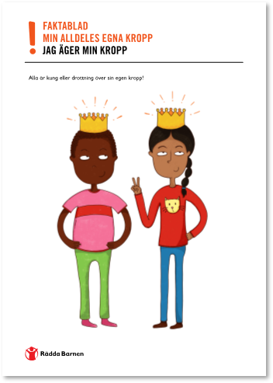
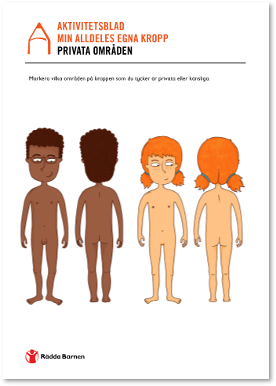
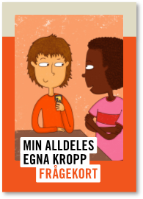
Tema 2 – Faktablad, arbetsblad och frågelåda

Slide 30
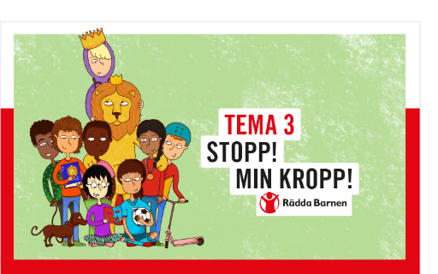
Tema 3 – Stopp min kropp
SYFTE
Att prata om vikten att förstå gränser och integritet – både egna och andras.
Innebörden av begreppet samtycke förklaras.
Går igenom kroppsregler.
Att respektera både sina egna och andras kroppsregler.

Slide 31
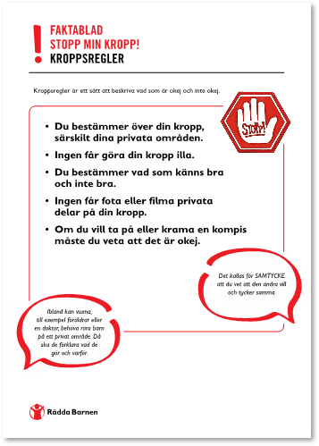
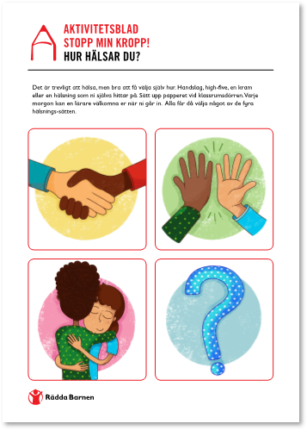
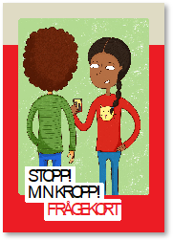
Tema 3 – Faktablad, arbetsblad och frågelåda

Slide 32
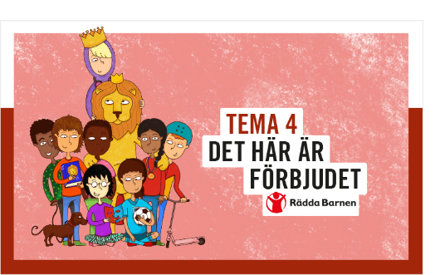
Tema 4 – Det här är förbjudet
SYFTE
Att prata om lagen och vad vuxna får och inte får göra mot barn. Temat berör sexuella övergrepp och vad det betyder.
Att det aldrig är barnets fel om någon gör något olagligt mot dem.
Vuxna finns för skydda och hjälpa barn.

Slide 33
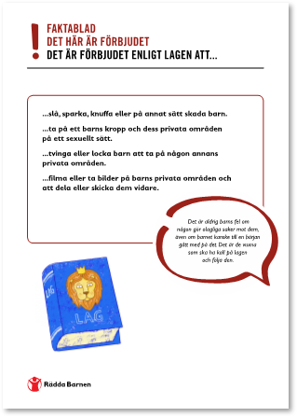
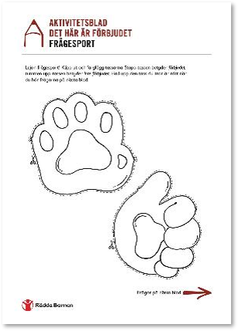
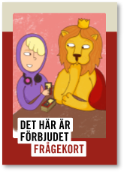
Tema 4 – Faktablad, arbetsblad och frågelåda

Slide 34
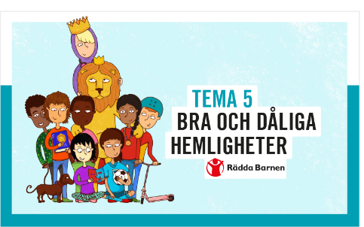
Tema 5 – Bra och dåliga hemligheter
SYFTE
Att prata om bra och dåliga hemligheter och att barn alltid får berätta dåliga hemligheter för vuxna.
Det kan handla både om en själv eller någon annan.
Ger förslag på vad barnet kan vända sig för att få hjälp vid behov.

Slide 35
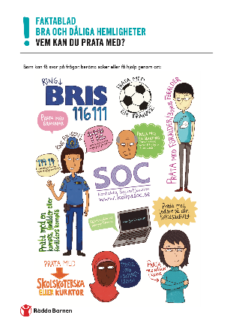
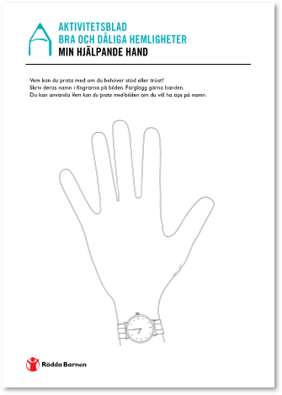
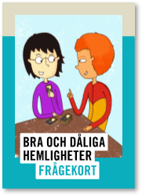
Tema 5 – Faktblad, arbetsblad och frågelåda

Slide 36
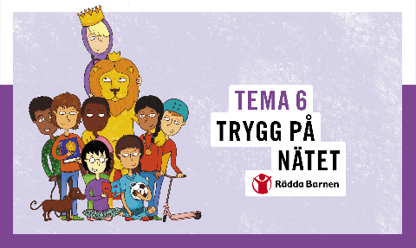
Tema 6 – Trygg på nätet
SYFTE
Att prata om hur barn kan vara trygga på nätet och vikten av att de pratar med en vuxen om något obehagligt händer på nätet.
Hur kan vi veta att personen vi pratar med verkligen är den som den säger sig vara?
Vad ska jag tänka på innan jag skickar en bild?
Det är aldrig ett barns fel om någon gör något som inte känns bra mot dem på nätet, även om barnet började ta kontakt.

Slide 37
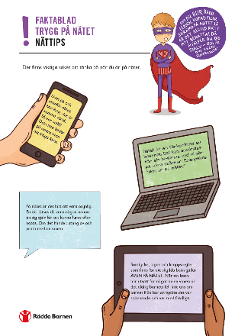
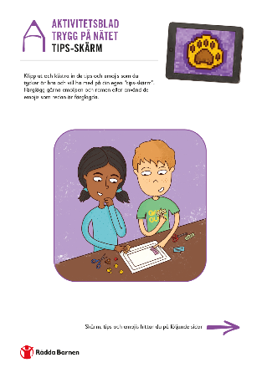
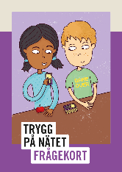
Tema 6 – Faktblad, arbetsblad och frågelåda

Slide 38
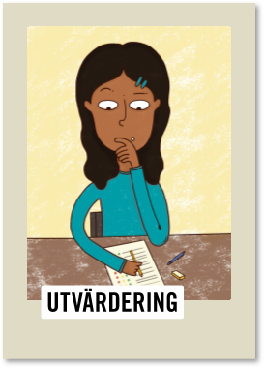
Utvärdering
Notes:
Det finns också en mall som kan användas för pedagoger som vill fånga upp vad barn tycker om Stopp! Min kropp!
Syfte att fånga upp barn som behöver prata med en vuxen.

Slide 39

Frågor eller reflektioner?

Slide 40
Stopp! Min kropp!
för barn i mellanstadiet

Slide 41
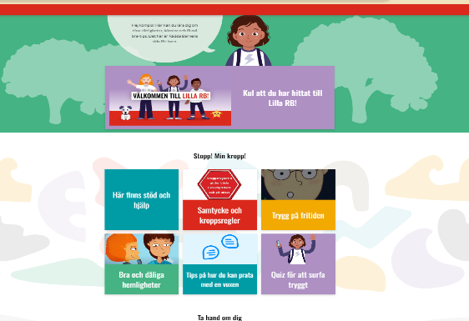
Lilla RB- vår sida till barn i mellanstadiet
www.lilla.raddabarnen.se
Notes:
Många frågar om vad vi har för mellanstadiet.
På Lilla RB har vi en del om Stopp! Min kropp!
https://lilla.raddabarnen.se/

Slide 42
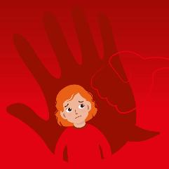
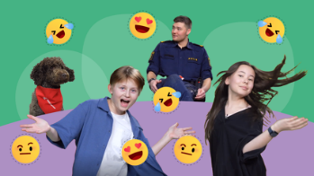
Rädda Barnens andra material
Snacka tryggt om våld mot barn
https://www.raddabarnen.se/rad-och-kunskap/
vald-mot-barn/snacka-tryggt-om-vald-mot-barn/
Säker på nätet!
Säker på nätet! – gör det lättare att prata om nätet (raddabarnen.se)
Notes:
Annat för mellanstadiet på samma tema är Snacka tryggt om våld mot barn samt Säker på nätet

Slide 43
Stopp! Min kropp! på nätet

Slide 44
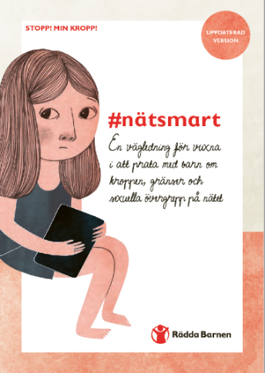
#nätsmart
Vägledningen #nätsmart handlar om hur du som vuxen kan prata med barn i olika åldrar om kroppen, gränser och sexuella övergrepp på nätet.
Det här innehåller #nätsmart:
Övergrepp på nätet: hur vanligt är det, hur kan det gå till, och vad kan jag göra som vuxen?
Barns relation till nätet: om nyfikenhet, pirr och lust, porr, exponering, förbud och jakten på likes och spridande av bilder
Vad är lagligt och inte
Tips för hur du kan prata med små barn, skolbarn eller tonåringar
Lista på ställen du kan vända dig till om du behöver hjälp som vuxen eller vart du kan lotsa barn som är utsatta

Slide 45
#nätsmart –en vägledning för vuxna
Nätet är en naturlig del av barns vardag
Barn har fått större tillgång till världen
och världen har fått större tillgång till våra barn
Ju fler vuxna som är bekväma med och förberedda på ämnet
–desto lättare för barn att söka stöd
Att vara nyfiken och samtala med barn viktigare än att ge råd och information
Barn som får möjlighet att redan från tidig ålder prata med andra om pirriga, jobbiga eller obehagliga händelser rustas för att hantera och slå larm om något inte känns bra
Notes:
Barn idag spenderar mycket tid på nätet. Det är en naturlig del av barnens liv. Det går inte att särskilja livet online och offline. De umgås med kompisar, de spelar, kollar upp grejer. Utvecklingen är på många sätt häftig utifrån att det är lättare att få tillgång till världen, hela världen, hitta andra med samma intressen och erfarenheter. Lära sig grejer m.m.
En nackdel är dock att världen har fått större tillgång till våra barn. Precis som livet i övrigt kan en uppleva kränkningar och övergrepp på nätet. Förövaren kan vara en jämnårig, en kvinna precis som det kan vara en ”ful gubbe”.
Nätsmart har tagits fram som stöd till oss vuxna för att vi ska prata mer med barn om kroppen, gränser och sexuella övergrepp på nätet. Det ska vara lika naturligt att fråga ett barn vad de sett för klipp på tiktok, som att fråga hur de hade det i skolan. Om vi vuxna är bekväma att prata om vad barnet gör på nätet och pirr, lust och övergrepp, desto lättare blir det för barnet att söka stöd. Vi behöver visa nyfikenhet och intresse för att öppna för samtal. Det viktigaste är att barn känner att de vill prata med oss, att vi vill lyssna och hjälpa, inte att vi har alla svar.
Denna vägledning finns för vuxna att ta stöd i för att prata med barn redan från tidig ålder om pirriga, jobbiga eller obehagliga händelser, då detta rustar barn att hantera och slå larm om något inte känns bra.
Barn uttrycker att de vill prata mer om dessa ämnen.

Slide 46
Att skydda barn från våld och övergrepp på nätet.
Föreläsning om #nätsmart
Seminarie: Stopp! Min kropp!-veckan 2021
Notes:
Länk till seminariet och föreläsningen finns på Rädda Barnens Youtubekanal.
Seminariet: https://www.youtube.com/watch?v=aMRzNUQx2Qc&list=PL4aLtc1DnVDb8uSfdg6ukJowHjMpSCO5a&index=8
Föreläsningen: https://www.youtube.com/watch?v=uwfpqjDErog&list=PL4aLtc1DnVDb8uSfdg6ukJowHjMpSCO5a&index=12

Slide 47
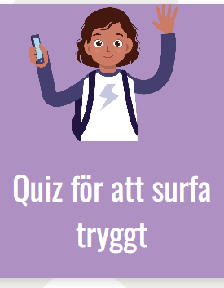
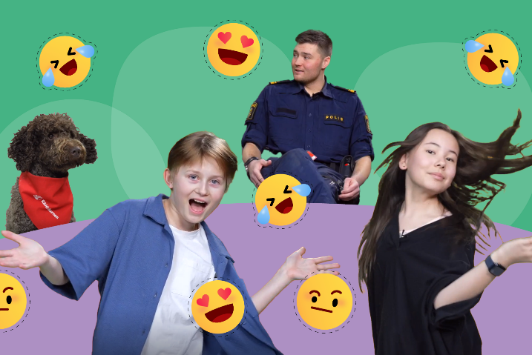
Material att prata med barn om nätet
Trygg online och på sociala medier - Rädda Barnen
På Lilla Rädda Barnen finns ett quiz för barn.
lilla.raddabarnen.se
Säker på nätet! Filmer, quiz och
aktivitetsblad för mellanstadiet
Säker på nätet!
Notes:
Tema 6 i Rädda Barnens lågstadiematerial har tema nätet.
Se filmen tillsammans med barn och använd tillhörande frågekort.
Stopp! Min kropp! - lågstadiet (raddabarnen.se)
På Lilla Rädda Barnen finns ett Quiz
lilla.raddabarnen.se
Läs mer på webbsidan: Trygg på nätet https://www.raddabarnen.se/rad-och-kunskap/trygg-online-och-sociala-medier/
Trygg på nätet (raddabarnen.se)

Slide 48
Stopp! Min kropp! –veckans barnsändningar

Slide 49
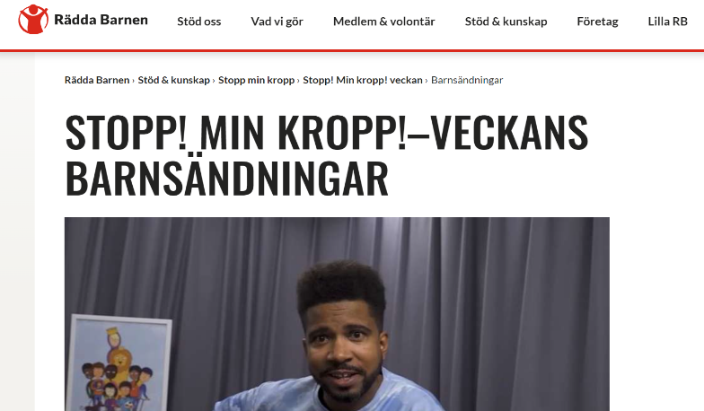
Stopp! Min kropp! veckans BARNSÄNDNINGAR
Ett avsnitt varje dag under Stopp! Min kropp! – veckan
eller annan period när en jobbar koncentrerat med Stopp! Min kropp!
Fem avsnitt
Avsnitten leds av Yankho Kamwendo, känd som barnprogramledare.
Avsnitten är mellan 12 och 15 minuter.
Fyra av sex filmer från lågstadiematerialet ingår. Filmen om fritid ingår.
Förslag på upplägg och diskussionsfrågor
Notes:
Klicka här för att läsa mer om upplägg kopplat till barnsändningarna Stopp! Min kropp!–veckans barnsändningar (raddabarnen.se)

Slide 50
Stopp! Min kropp! –veckan

Slide 51

Stopp! Min kropp! – veckan 2023
Barn behöver modiga vuxna!
Vi vill göra det enklare att prata om kroppen, känslor och gränser för att barn alltid ska känna sig trygga med att berätta för vuxna om något inte känns bra.

Slide 52
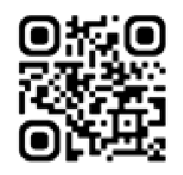
Vad är Stopp! Min kropp! – veckan ?
Stopp! Min kropp!-veckan innebär att Rädda Barnen lyfter frågan om våld och sexuella övergrepp mot barn lite extra under vecka 42.Alla som vill kan engagera sig, lokalt och digitalt. Stopp! Min kropp!-veckan uppmärksammas på förskolor, skolor och i idrotts och fritidsverksamheter runt om i Sverige, i Rädda Barnens egna verksamheter och digitalt.
”Det har varit väldigt bra att veckan finns, annars är det lätt att man tänker att det här ska man göra "någon gång" men det blir inte lika tydligt som det här. Bra med samlad information. ”
www.raddabarnen.se/rad-och-kunskap/stopp-min-kropp/stopp-min-kropp-veckan
Content Hub: CH1304412
Notes:
Vi hoppas att viktiga vuxna, förskolor, lågstadier och föreningsliv ska jobba med Stopp! Min kropp! året om, men under vecka 42 i oktober, lyfter vi Stopp! Min kropp!-frågorna lite extra.
Vi vill att barn och vuxna ska prata om kroppen, känslor och gränser för att bättre kunna upptäcka och hantera våld och sexuella övergrepp.
Att barn ska förstå vad vuxna och andra barn får och inte får göra med deras kroppar, att det aldrig är barnets fel om något händer samt att de ska veta att de alltid kan prata med en vuxen vid behov.

Slide 53
DESIGN GUIDANCE & TEMPLATES
Om fler vuxna vågar prata om svåra saker kan fler barn känna sig trygga att berätta!

Slide 54
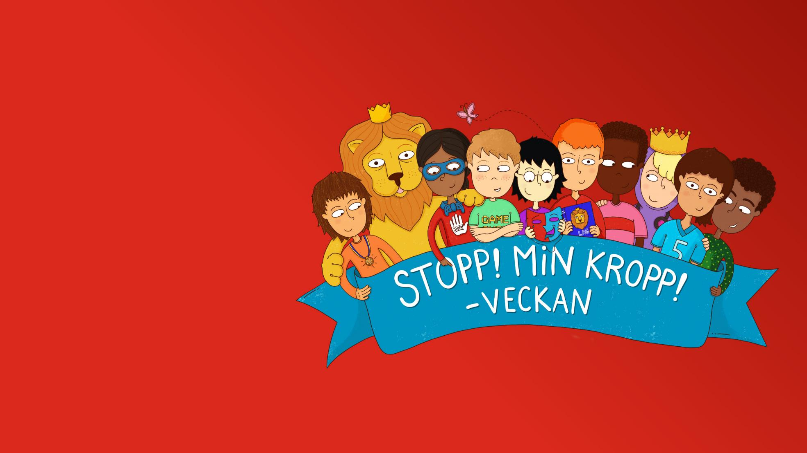
För barns rätt till trygghet!

Slide 55
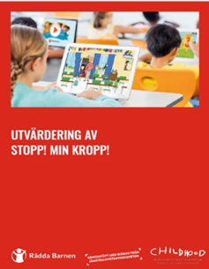
Utvärderingsstudie
Har Stopp! Min kropp! betydelse för lågstadieelevers kunskap om kroppslig integritet, samtycke och sexuella övergrepp?
Notes:
Länk till resource center resourcecentre.savethechildren.net/pdf/Utvarderingsstudie-Stopp-Min-kropp-uppdaterad.pdf
Rädda Barnen gav forskare vid Karlstads universitet i uppdrag att utvärdera om skolmaterialet och det nyligen utvecklade digitala spelet innebär ökad kunskap hos lågstadieelever i årskurs 2 och 3.
Samarbete med World Childhood Foundation och finansierat av JÄmställdhetsmyndigheten

Slide 56
Omfattande vetenskaplig studie
Elevers kunskapsnivå jämförs mellan fyra grupper, tre grupper som arbetat med Stopp! Min kropp! på olika sätt och en kontrollgrupp som inte arbetat med Stopp! Min kropp!
Digitalt och interaktivt scenariobaserat utvärderingsinstrument
Notes:
Vi ville veta om vårt skolbaserade program Stopp! Min kropp! har betydelse för lågstadieelevers kunskap om kroppslig integritet, samtycke och sexuella övergrepp.
Elevers kunskapsnivå jämförs mellan fyra grupper, tre grupper som arbetat med Stopp! Min kropp! på olika sätt och en kontrollgrupp som inte arbetat med Stopp! Min kropp!
Utmärkande är även att kunskap mätts genom ett digitalt och interaktivt scenariobaserat utvärderingsinstrument som utvecklats inom ramen för studien och att barn deltog i denna process.
Totalt har 518 elever i årskurs 2 och 3 tagit del av Stopp! Min kropp! i form av skolmaterial, digitalt spel eller båda arbetssätten. Kontrollgruppen bestod av 227 elever som inte arbetat med skolmaterial eller spel. Av dessa 745 elever deltog lite mer än hälften i själva utvärderingsstudien genom att besvara frågorna i utvärderingsinstrumentet innan och efter arbetet i klassen. Utvärderingen baseras således på analyser av 385 elevers svar.

Slide 57
Forskningen visar att:
Stopp! Min kropp! ökar kunskapen hos alla barn gällande känslor, kropp, övergrepp, samtycke, hemligheter och säkerhet online.
De som kunde minst från början lärde sig mest.
Stopp! Min kropp!" hjälper barn att förstå viktiga ämnen som utsatthet, övergrepp och hemligheter, både på nätet och i verkligheten.
Notes:
Resultatet visar att:
Arbete med Stopp! Min kropp! innebär en kunskapshöjning gällande känslor, kropp, övergrepp, samtycke, hemligheter och säkerhet online bland barn i årskurs 2 och 3.
Kunskapsökningen var störst bland de barn som hade lägst kunskapsnivå från början. Ingen tydlig skillnad kunde identifieras baserat på om barnen jobbat med skolmaterial eller digitalt spel. Av betydelse är således att eleverna tagit del av innehållet i Stopp! Min kropp!, inte typ av arbetssätt. Analyserna indikerar dock att skolmaterialet bidrar till kunskap i något högre utsträckning i jämförelse med spelet och att en kombination kan ha en positiv effekt.
Stopp! Min kropp! verkar i synnerhet bidra till ökad kunskap om komplexa och allvarliga aspekter av utsatthet, övergrepp och hemligheter både off- och online.

Slide 58
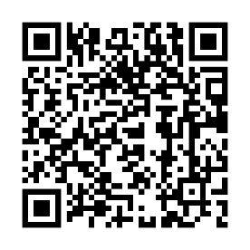
Utvärdering
https://www.netigate.se/a/s.aspx?s=1231157X445102224X99681
Notes:
Uppmana deltagare att gå in på länken alternativt scanna QR-koden för att utvärdera tillfället och hjälpa Rädda Barnen att utveckla arbetet.
LÄNK TILL TEST:
Om du vill in och se hur enkäten är utformad är du välkommen att gå in via följande länk: https://www.netigate.se/a/s.aspx?s=1231157X1100&t=1

